Slide 1


Î
Nós (Tupí-Guarani)
Mãe Terra Hack
Photo by Lucas Franco on Unsplash
Photograph is public domain. License info:
All photos published on Unsplash are licensed under Creative Commons Zero and Unsplash License which means you can copy, modify, distribute and use the photos for free, including commercial purposes, without asking permission from or providing attribution to the photographer or Unsplash.
CREATIVE COMMONS ZERO: http://creativecommons.org/publicdomain/zero/1.0/

Slide 2
Problema
O que Dificulta o Consumo de Produtos Orgânicos e Naturais
44,8%
Falta de Lugares Próximos
18,8%
Falta de Conhecimento
70,2%
Falta de Preços Acessíveis
14,4%
Falta de Interesse

Slide 3
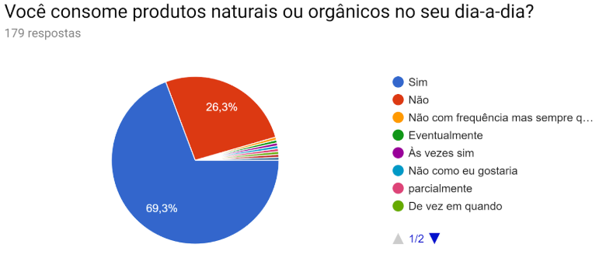
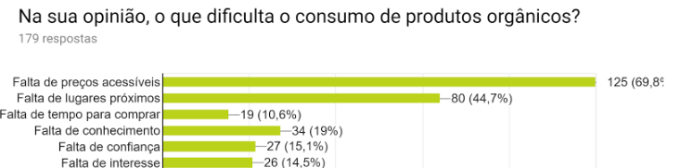
Pesquisa
Pesquisa realizada via google forms de 24 a 25 de novembro de 2018
+310% Growth

Slide 4
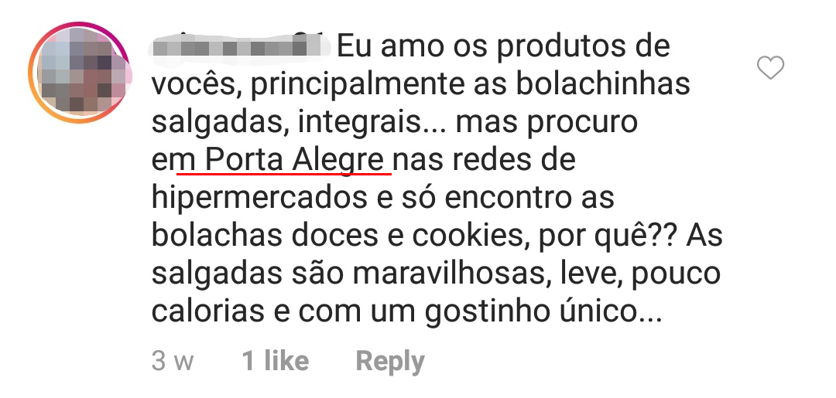
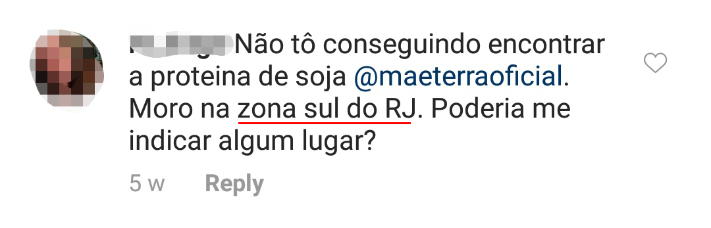
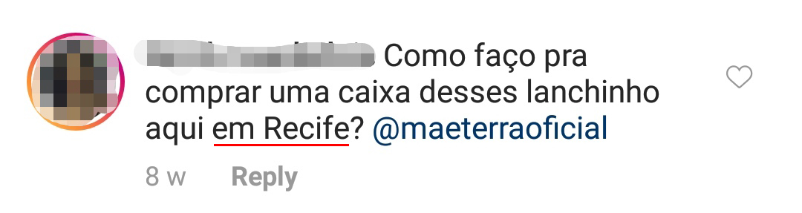
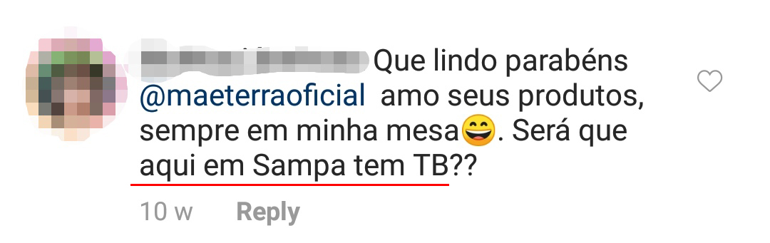
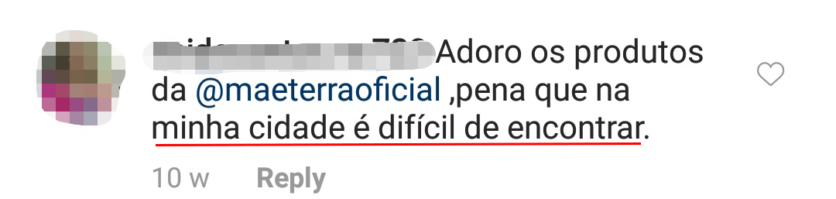
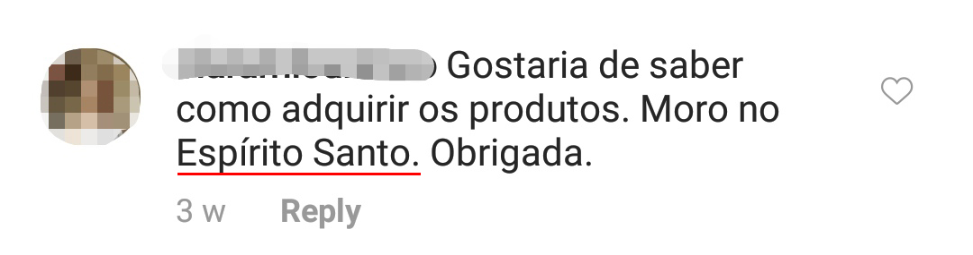
Verificamos os Clientes
Instagram Mãe Terra

Slide 5
Quero Comprar e Não Acho

Slide 6
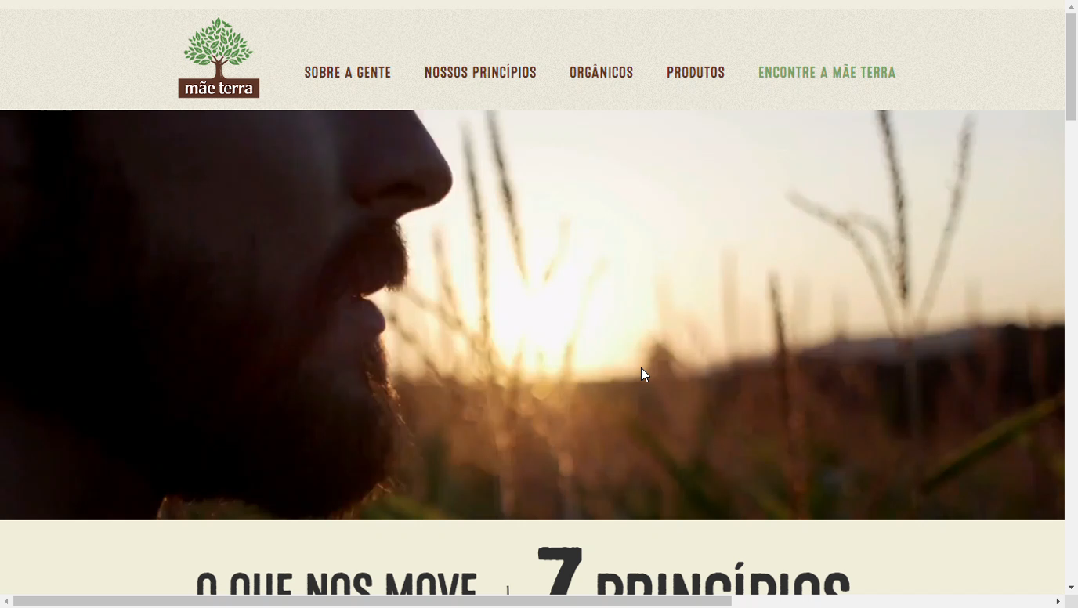
Novo Site Mãe Terra

Slide 7
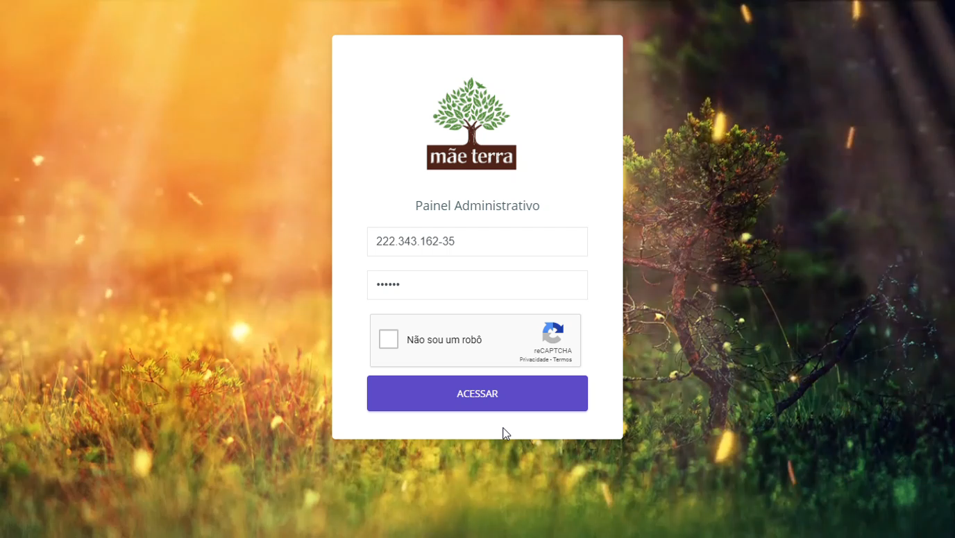
Painel Administrativo

Slide 8
Diferenciais e Vantagens
I
Fácil Implementação
B
Baixo Custo
T
Escalabilidade

Slide 9
Resultados Esperados
E
Awareness dos produtos
Interação e Engajamento do Usuário com a Marca
Q
S
Fonte de Prospects

Slide 10
Nós perguntamos: O que vocês precisam para que possamos implementar?

Slide 11
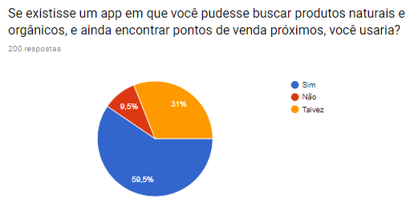

Slide 12



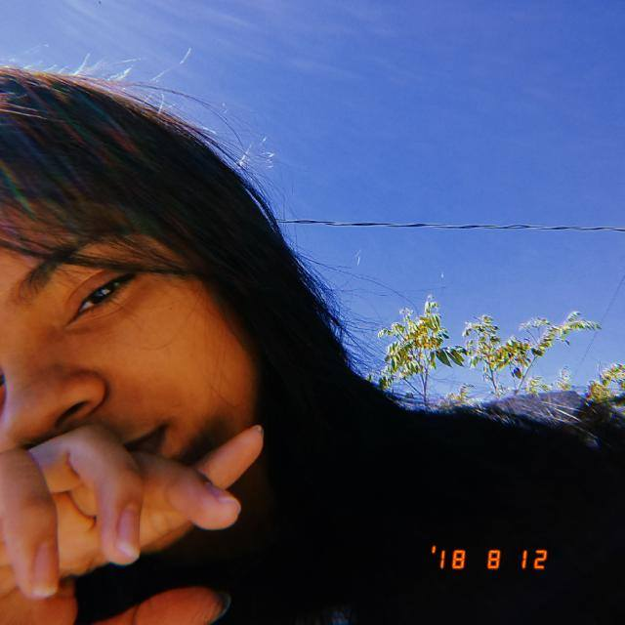
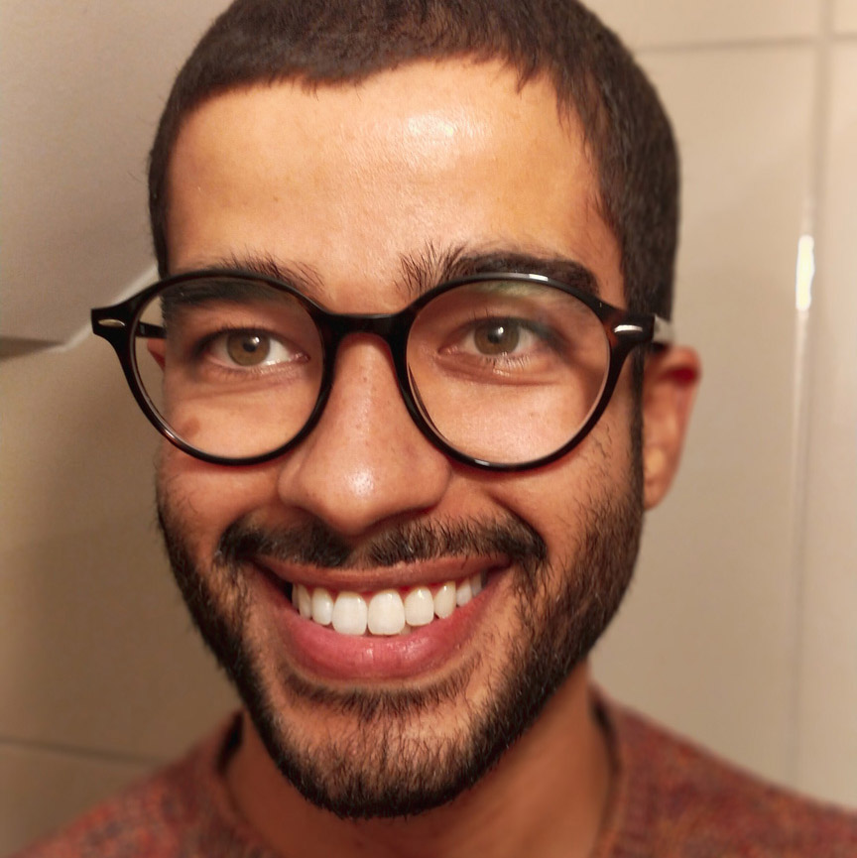
Our Team
Apaixonados por Tecnologia

